Slide 1
기업의 내부자 거래
경영학부 박순홍

Slide 2
내부자 거래
내부자 거래 : 주요 주주나 임직원 등이 회사의 중요정보를 거래에 이용하는 것을 의미
  공개 정보 이용 : 합법적 거래, 다만 지분변동 보고 의무
  미공개 정보 이용 : 불공정 거래 행위로 규제대상
    미공개 정보 이용의 위법성 입증이 사실상 쉽지 않음
내부자 거래는 일반투자자 거래에 비해 유리
  기업의 미공개 정보를 상대적으로 많이 보유하기 때문
  대체로 초과수익이 발생하는 것으로 알려져 있음

Slide 3
내부자 거래
내부자 거래 규제에 대한 두 시각
  규제 찬성론 : 일반 투자자에게 손해 유발, 공정성 결여
  규제 완화론 : 효율적 가격 발견 및 자원 배분에 기여
재무 분야 과거 연구방향
  초과 수익 발생 여부
    일관되게 양(+)의 초과 수익 발생 확인
  초과 수익 발생 원인
    정보 측면 : 미공개 내부 정보 이용
    전략 측면 : 마켓 타이밍(market timing) 전략 이용
    하지만, 두 측면이 mutually exclusive 하지는 않음

Slide 4
내부자 거래
재무 분야 최근 연구방향
  초과 수익 분석결과 혼재
    시장 효율성 증대, 관련 제도 및 규제 강화 영향 때문
  계층별 영향 분석
    CEO나 CFO, 또는 최대주주가 상대적 정보 우위
  거래 패턴 분석
    통상적(재량적) 거래 vs. 비(非)통상적(비(非)재량적) 거래
즉, 최근 연구들은 계층이나 거래 패턴 등 다양한 관점에서 내부자 정보 가치 고찰 중

Slide 5
연구 동기
“최대주주, 임원 등 기업 ‘내부자들’이 자기 회사 주식을 집중적으로 산 경우에 해당 회사의 주가가 시장 평균 상승률을 넘기며 뚜렷하게 오른 것으로 나타났다. ……… 임원들의 매매 날짜를 유심히 살펴볼 필요가 있으며 특정 기간에 두 명 이상의 임원이 집중적으로 주식을 사들이는 종목은 주가가 저점에 있을 개연성이 크다.” (조선일보 2016. 4. 19)
특정 기간에 “두 명 이상”의 임원이 집중적으로 주식을 사들인다?
  일정기간 다수의 투자자가 특정 주식에 동일한 매매를 한다고 기술하므로 군집거래(herding)를 의미
과연, 일반투자자처럼 내부자도 군집거래를 할까?

Slide 6
연구 동기
자본시장에서 군집거래 행태는 다양하게 연구 중
  군집거래 원인
    정보 요인 : investigative herding, information cascade
    비(非)정보 요인 : reputational and characteristic herding
  군집거래 집단
    개인투자자, 기관투자자, 연기금 펀드, 뮤추얼펀드, 펀드매니저, 애널리스트
그런데, 내부자 군집거래 연구는 거의 전무한 상태
  상세 거래내역 자료 접근의 한계?

Slide 7
연구 동기
내부자도 군집거래 가능성 충분히 존재
  외부 투자자와 달리 내부정보에 접근할 수 있지만,
  지위에 따라 사적정보가 이질적(heterogeneous)
내부자 군집거래 발생 근거
  최대주주가 업무 관련자나 가족 등과 사적정보 교류
  내부자들이 사적정보를 동시적으로 인지, 분석 및 거래
  정보 적은 내부자가 정보 우위 내부자의 거래행태를 통해 추론된 정보를 기반으로 단순히 거래 모방

Slide 8
연구 목적
국내 내부자 군집거래의 사적정보 가능성 검증
  최근 연구, 통상적인 내부자거래는 정보가치 미약 언급
  즉, 통상적이지 않은 군집거래는 정보가치가 클 것으로 예상
내부자 군집거래의 성과 측면에서 검증
  매수 및 매도 군집거래의 장단기 성과
  최대주주 계층 포함 여부의 영향
  더불어, 내부자 계층별(최대주주, 주요주주, 임원) 상대적 영향력 비교

Slide 9
표본 구성
연구기간 : 2003년~2015년까지 유가증권 및 코스닥시장의 내부자 거래가 있는 비(非)금융업 기업
내부자거래는 DART의 지분 공시 변동 자료 이용
  Crawling과 Parsing을 통해 추출 및 가공
  일부는 FnGuide에서 홈페이지에서 수집
내부자거래 거래량이 월 평균 100주 미만일 경우 분석에서 제외 (Jategaonkar, 2013)
총 45,636개 firm-monthly에 대해 255,836건의 내부자 거래내역 자료 이용

Slide 10

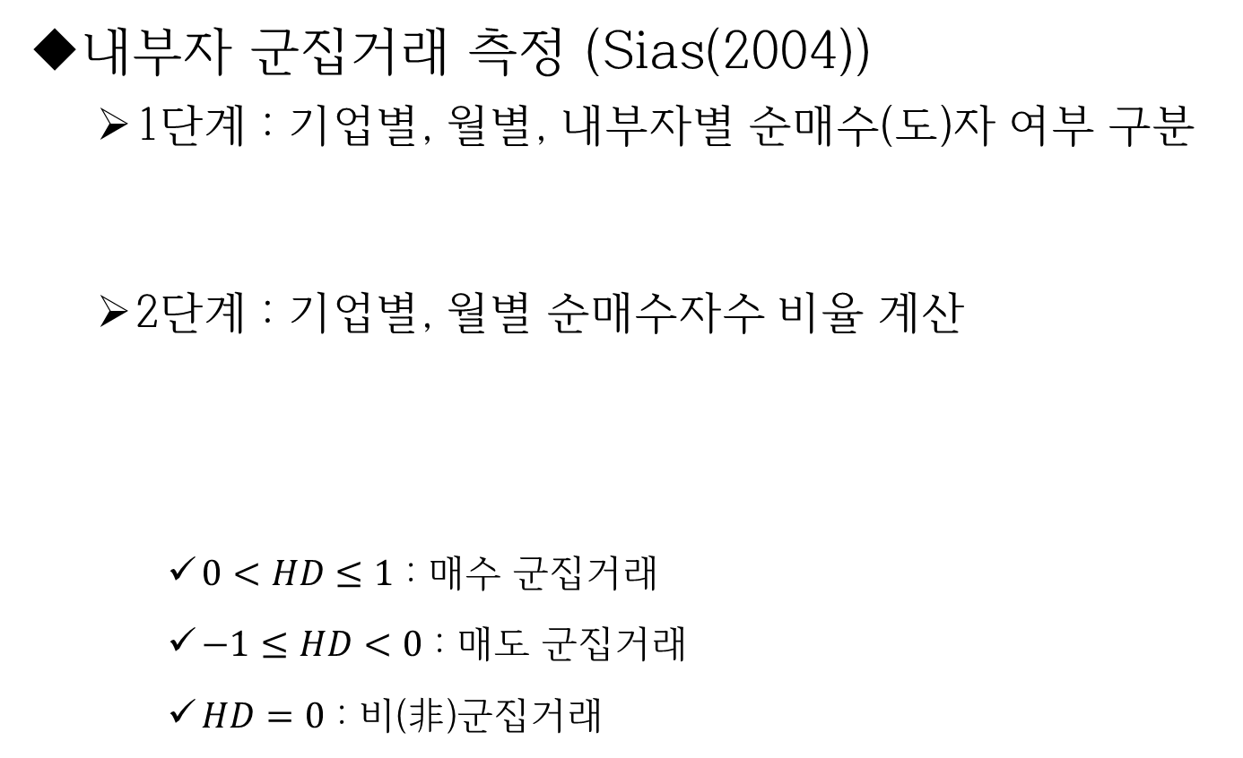
주요 변수
내부자 군집거래 측정 (Sias(2004))
  1단계 : 기업별, 월별, 내부자별 순매수(도)자 여부 구분
  2단계 : 기업별, 월별 순매수자수 비율 계산
    $0<HD≤1$ : 매수 군집거래
    $−1≤HD<0$ : 매도 군집거래
    $HD=0$ : 비(非)군집거래
단,
※ $HD$:매수 군집거래 정도

Slide 11
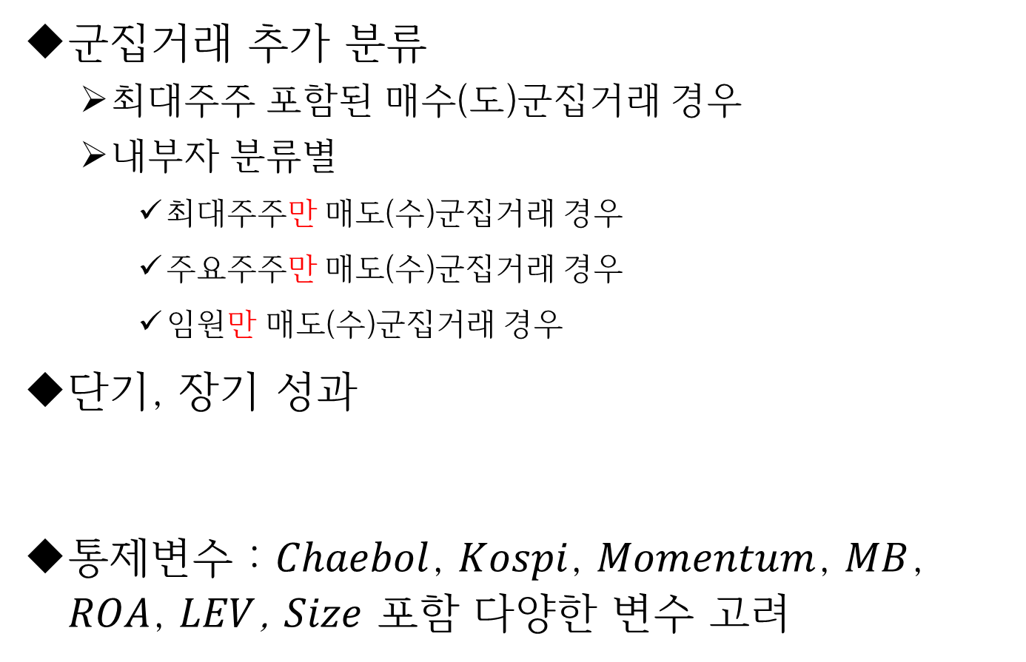
주요 변수
군집거래 추가 분류
  최대주주 포함된 매수(도)군집거래 경우
  내부자 분류별
    최대주주만 매도(수)군집거래 경우
    주요주주만 매도(수)군집거래 경우
    임원만 매도(수)군집거래 경우
단기, 장기 성과
통제변수 : $Chaebol$, $Kospi$, $Momentum$, $MB$, $ROA$, $LEV$, $Size$ 포함 다양한 변수 고려

Slide 12
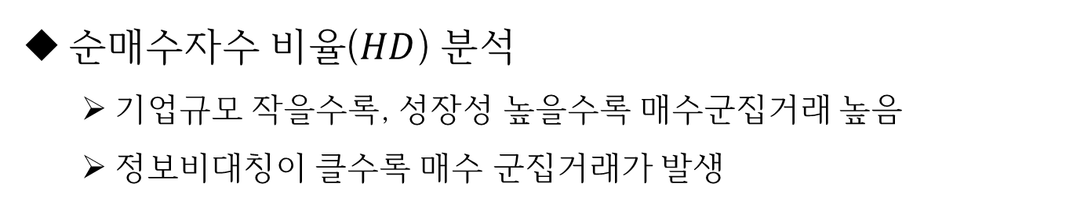
분석 결과
순매수자수 비율($HD$) 분석
  기업규모 작을수록, 성장성 높을수록 매수군집거래 높음
  정보비대칭이 클수록 매수 군집거래가 발생

Slide 13
분석 결과
주가동시성 ⇩ ⇋ 기업 고유 정보 주가 반영 ⇧
애널리스 보고서 ⇩ ⇋ 정보비대칭 ⇧

Slide 14
분석 결과
내부자 매수(도)군집거래는 단기 및 장기 성과가 높(낮)음
순매수자수 비율이 높을수록 일관되게 성과 높음
  매수 군집거래 정도가 높을수록 장단기 성과 높음
※ 모형별 분석 결과를 군집거래 변수 기준으로 재정리

Slide 15
분석 결과
최대주주 포함된 매수(도)군집거래의 단기 및 장기 성과가 유의적으로 높(낮)음
최대주주가 기업의 사적 정보를 상대적으로 많이 보유하고 있음을 간접적으로 의미
※ 모형별 분석 결과를 군집거래 변수 기준으로 재정리

Slide 16
분석 결과
최대주주만의 매수군집거래의 단기 및 장기 성과는 유의적으로 높음
  최대주주의 기업 정보 우위를 의미
주요주주나 임원의 경우 대부분 유의적이지 않음
※ 모형별 분석 결과를 군집거래 변수 기준으로 재정리

Slide 17
분석 결과
최대주주만의 매도군집거래의 장단기 성과 모두 유의적으로 낮음
주요주주는 장기, 임원의 경우는 단기 성과만 유의적으로 낮게 나타나 제한적
※ 모형별 분석 결과를 군집거래 변수 기준으로 재정리

Slide 18
추가 분석
군집거래 측정시 기업별 통상적인 내부자거래를 통제하기 위해 mean-adjusted value 이용
군집거래 간격 조정
  daily, weekly, quarterly
장기 초과수익 측정
  CAPM, FF 3-factor, 4-factor
대응표본 설정
  PSM(propensity scoring method) 활용

Slide 19
결론
내부자 매수(도)군집거래 이후 단기, 장기성과 유의적으로 높(낮)음
최대주주 관여할수록 매수(도)군집거래의 단기, 장기성과가 높(낮)음
최대주주만 군집거래한 경우 매도, 매수 모두 향후 주가에 가장 큰 영향
  주요주주 및 임원의 경우는 다소 제한적
즉, 내부자의 군집거래는 상대적으로 정보가치 높으며 특히, 최대주주가 정보 우위에 있을 것으로 예상

Slide 20
감사합니다.

